Slide 1
بازنگری مطالعات زیتون

Slide 2
کانون تولید کنندگان 5+ تن در هکتار(1397)

Slide 3
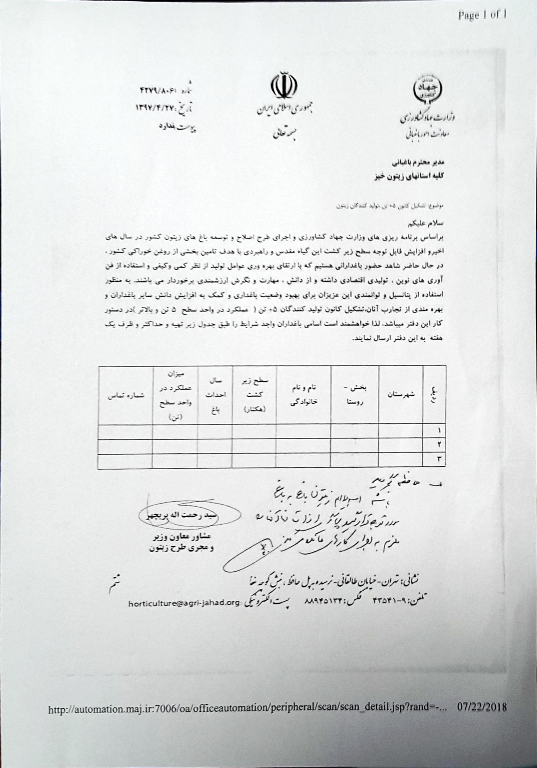

Slide 4
اقتصادی کردن باغات قدیمی کم بارده
سطوح باغات قدیمی در سطح 3 استان گیلان ،زنجان و قزوین
ردیف | استان | شهرستان | سطح کل(هکتار) | سطح اصلاح شده با عملیات هرس بازجوانسازی طی سال های 90-95(هکتار) | تعداد اصله در هکتار
1 | گیلان | رودبار | 1850 | 126 | 250
2 | زنجان | طارم | 4000 | 75 | 250
3 | قزوین | طارم سفلی | 3000 | 100 | 200
4 | جمع |  | 8850 | 301

Slide 5
باغات متراکم
استان | متوسط سن | سطح (ha) | تولید(Ton)
قزوین | 8 | 90 | 360
زنجان | 6 | 10 | 72
گلستان | 5-4 | 57 | -
خراسان شمالی | 8 | 170 | 300
کرمان | 3 | 10 | -
فارس | 4 | 38 | -
گیلان | 2 | 300 | -
تهران | 1 | 100 | -
جمع | - | 775 | -

Slide 6
کمیته فنی(1397)

Slide 7
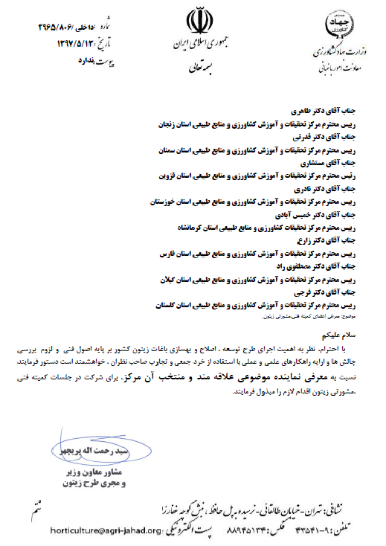

Slide 8
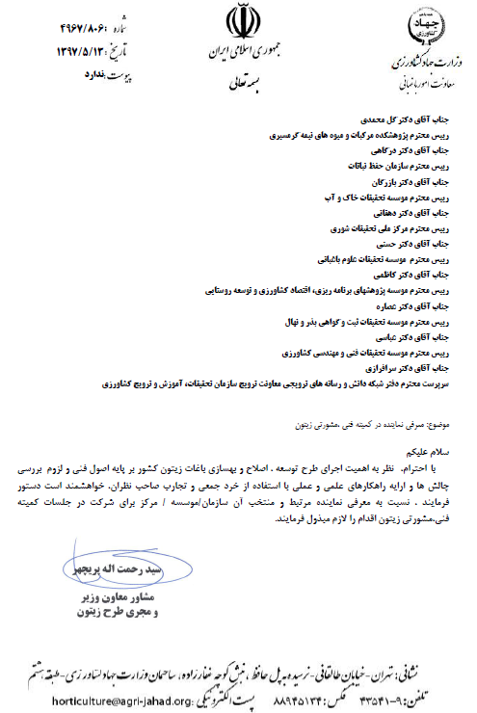

Slide 9
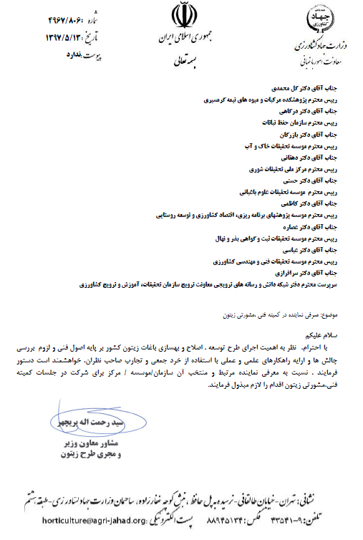

Slide 10
چالش ها ، نقاط قوت و ضعف

Slide 11
چالش ها
مشكلات درون سازماني.
عدم لحاظ سیاستهای ابلاغی در خصوص تخصیص اعتبارات مصوب سالیانه.
عدم تحقق اعتبارات تخصیصی به گونه زیتون از سر جمع اعتبارات طرح اقتصاد مقاومتی دانه های روغنی.
تاخیر در تصویب لایحه موافقتنامه شورای بین المللی زیتون با هدف تمدید عضویت جمهوری اسلامی ایران در نهاد مذکور از سوی مجلس محترم شورای اسلامی.
عدم وجود همکاری و هماهنگی های لازم زیر بخشی در دیگر ارگان های وزارت جهاد کشاورزی با هدف دست یابی به چشم انداز بلند مدت طرح اصلاح و توسعه باغ های زیتون.
مشكلات برون سازماني.
- عدم تأمین یارانه مستقیم در جهت تأمین روغن زیتون (مانند سایر روغن ها ) علیرغم مصوبه هیئت وزیران.
- عدم حمایت وزارت صنایع از صنایع زیتون مانند سایر صنایع تحت پوشش.
- قابل قبول نبودن كيفيت محصولات وارداتي از نظر زمان، میزان مورد نیاز و استاندارد محصول به دلیل عدم آشنایی دستگاه های مرتبط.

Slide 12
عدم وجود همکاری های لازم از سوی ارگان های فرا بخشی مانند وزارت بهداشت، درمان و آموزش پزشکی در خصوص ساماندهی کارگاه های سنتی و خانگی فرآوری زیتون در سه استان شمالی کشور.
بر اساس ماده 31 قانون بهره وري :
دولت موظف گرديده حمايتهاي قانوني خود را از بهره بردارن و توليدكنندگان بخش كشاورزي با اولويت محصولات زير انجام و در این خصوص اقدام نمايد :
محصولات راهبردي: تنها محصول باغی موجود در اين گروه از محصولات، زيتون مي باشد.
با عنایت به موارد فوق، که با اجرای این طرح در دو دهه حاصل گردیده و سطح زیر کشت این محصول از 4800 هکتار به 85000 هکتار افزایش یافته، نیازمند حمایتهای دولتی در جهت تامین اعتبارات تکمیلی طرح از جمله تسهیلات سرمایه در گردش برای خرید به موقع محصول، تخصیص یارانه حمایت از تولید روغن در کشور که سالهاست در اتحادیه اروپا از محل اعتبارات درمان پرداخت می گردد، می باشد. همچنین هماهنگی های لازم در خصوص اخذ مجوزهای آب، واگذاری عرصه های مناسب به بخش خصوصی، سیاست گذاری در صادرات و واردات محصول، نظارت بر استاندارد سازی محصولات تولیدی که توان رقابت در بازارهای داخلی و خارجی را داشته باشند، ارتقاء دانش فنی بهره برداران بخش، ترویج اصول علمی و عملی توسعه این محصول، افزایش ضریب مکانیزاسیون و ارتقاء عملکرد تولید از جمله مواردی است که با اجرای طرح ملی با حمایتهای دولت به توانمند نمودن بخش خصوصی در توسعه پایدار این محصول کمک خواهد نمود.

Slide 13
نقاط قوت و فرصت ها
وجود ژرم پلاسم های بسیار با ارزش و درختان قدیمی و کهنسال زیتون در 15 استان کشور و معرفی 3 رقم جدید از ژرم پلاسم های مذکور.
وجود 6 ایستگاه تحقیقاتی تک محصولی زیتون در کشور .
وجود کارشناسان و نیروهای با سابقه در استانهای زیتون خیز کشور و ستادی.
انجام فاز اول مطالعات مکانیابی زیتون در یازده استان کشور و شناسایی 395 هزار هکتار عرصه مستعد تحت عنوان پروژ های بارز.
نیاز آبی کمتر نسبت به سایر گونه ها و توان تولید نسبی بالاتر نسبت به گونه های باغی در شرایط کم آبی.
پتانسیل فیزیولوژیکی مناسب گونه زیتون جهت توسعه در اراضی مستعد در طرح اراضی شیبدار با هدف جلوگیری از فرسایش خاک و روان آب.
عمر اقتصادی طولانی و کم توقع بودن و قابلیت کشت در گستره وسیعی از خاکها و مناطق کشور.
نقش روغن زیتون و مزایای فرآوان آن در افزایش ضریب سلامت جامعه و امنیت غذایی.
ارتقاء سطح آگاهی های عمومی و افزایش سطح پذیرش جامعه نسبت به مصرف محصولات زیتون.
امکان بهره مندي از مزاياي عضويت در شوراي بين المللي زيتون و تحکیم پشتوانه هاي علمي و عملي.
راهبردی و اساسی بودن محصول زیتون از نظر سیاستگذاری های وزارت متبوع و شناسایی ارقام مناسب.
فن آوری روز دنیا در خصوص ارقام و روش های کاشت جدید.

Slide 14
نقاط ضعف و تنگناها
وجود باغ های زیتون در برخی از مناطق کشور که دارای مشکل کم یا عدم باردهی مطلوب بوده که در حال حاضر با توجه به عملیات اصلاحی پیوند بخش زیادی از آنها در استان هایی نظیر فارس که دارای بیشترین مشکلات در این بخش بوده اند اصلاح گردیده است.
وجود باغ های زیتون مسن در برخی از مناطق استان های شمالی کشور و دارای عملکرد پایین بوده که در حال حاضر با توجه به عملیات اصلاحی هرس بازجوانسازی بخشی از آنها در استان های مذکور اصلاح گردیده است.
بدهکاری باغداران به سیستم بانکی کشور به دلیل عدم پرداخت به موقع اقساط بانکی.
تمایل باغداران برای برداشت میوه زیتون بصورت کنسرو در مقایسه با استحصال روغن زیتون (هدف اصلی طرح). وعدم وجود انگیزه در خصوص تقویت تفکر افزایش تولید روغن از راه براشت میوه به صورت روغنی.
کمبود نهال ارقام مناسب با شرایط آب و هوایی مناطق توسعه و عدم مدیریت جامع برای تولید نهال بر پایه ارقام در کشور.
عدم فعال بودن تشکل های قوی درصنعت زیتون کشور.
کمبود منابع آب و تخصیص مجور بهره برداری برای توسعه باغ های جدید.
فرسودگی سیستم های آبیاری با عمر بالای 15 سال که هدر رفت آب را به همراه دارند.
بالا بودن هزینه های برداشت و ضریب مکانیزاسیون پایین.
عدم استفاده حداکثری از قابلیت های بخش خصوصی.
عدم استفاده از یافته های تحقیقاتی با توجه به عدم ارتباط تنگاتنگ این بخش با بخش اجرا.
سنتی و غیر اقتصادی بودن باغات.
کوچک بودن سطح باغات.
عدم توسعه متوازن مکانیزاسیون در زیر بخش های کشاورزی.
توجه کمتر به ایجاد باغات الگویی، ترویجی و آموزشی مدرن.
توجه کمتر به تحقیقات در زمینه مکانیزاسیون باغی.

